Slide 1



15 Ağustos 2024
Döviz Alım Satım için Web Aplikasyonu
By PİS YEDİLİ A.Ş

Slide 2




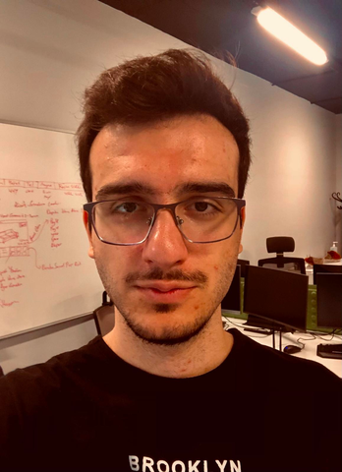
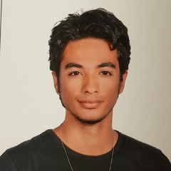
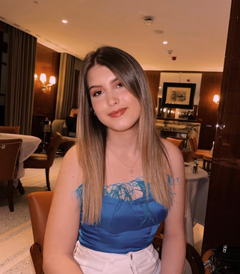

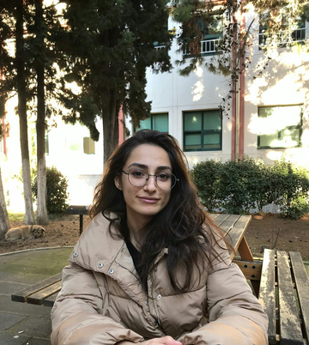



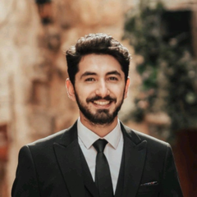
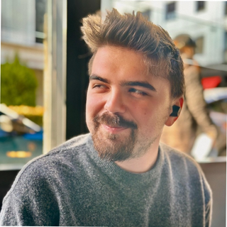

Pis Yedili
Eray
KESKİN
Ozan Arda
ÇAM
Beril
ENBATAN
Aytuğ
ÖZKAYA
Zehra AYHAN
Doğukan GÜLTÜRK
Berkan
SİVRİKAYA
Yunus Can
TEMEL
Furkan
AŞIK

Slide 3

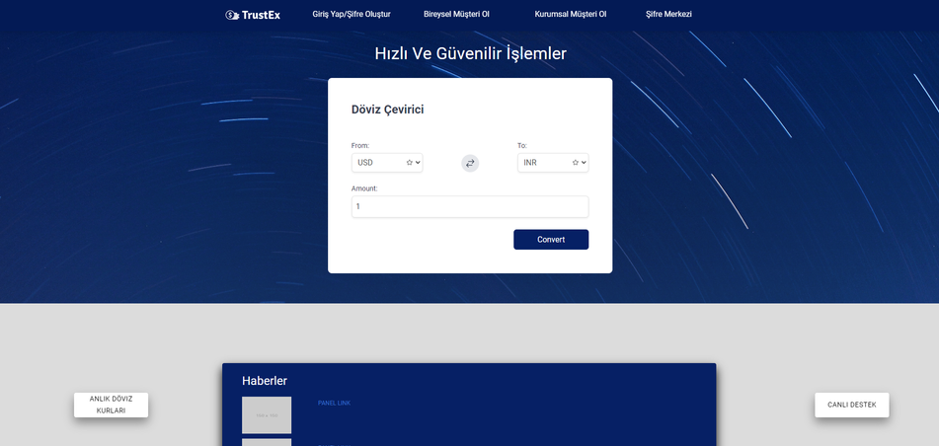
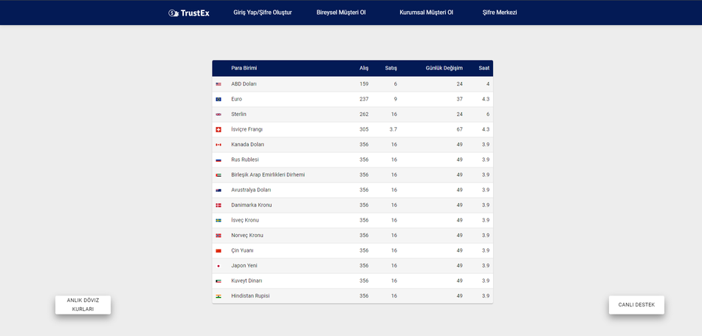
Döviz alım satım, çapraz işlem ve hesap yönetimini pratik şekilde hem bireysele hem kurumsal personelin işlemine sunan bir web aplikasyonu
Misyonumuz; Kullanıcılarımıza, döviz kurlarını kolayca takip etmelerini, hızlı ve güvenilir bir şekilde işlem yapmalarını sağlamak. Her seviyeden kullanıcı için erişilebilir, anlaşılır ve kullanıcı dostu bir platform sunarak finansal karar alma süreçlerini güçlendirmek.

Slide 4

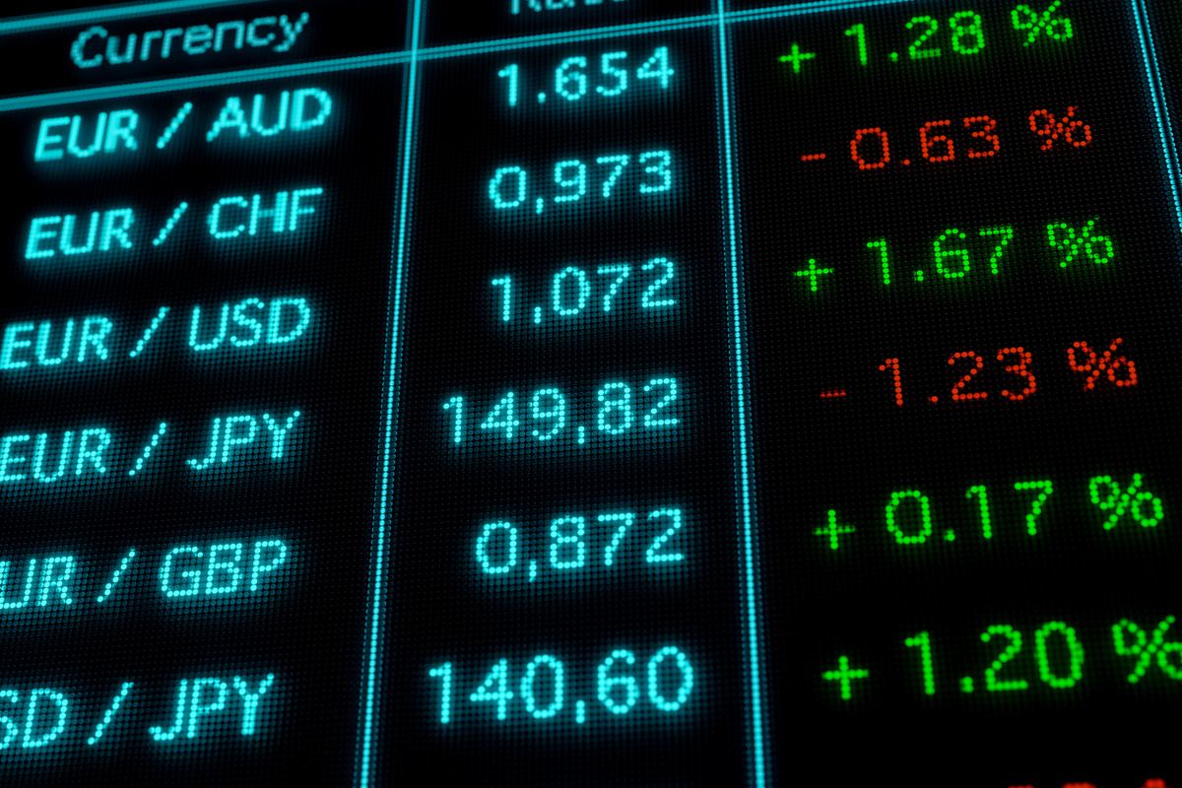
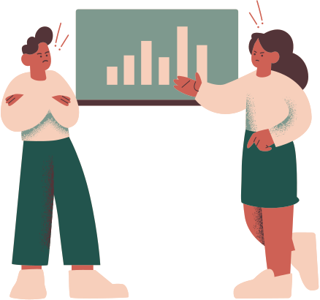

Problem
Kolay anlaşılabilir, takip edilebilir, güvenilir ve şeffaf bir döviz alım satım uygulaması olmaması.
Kısıtlı döviz kurlarının erişilebilir olması
Komisyon konusunda net olunmaması
Banka uygulamalarının karmaşıklığı
Karmaşık, erişilebilir olmayan, güven konusunda sıkıntıları olan, aldığı ücretler konusunda şeffaf olmayan uygulamalardan nasıl kurtulabiliriz ?

Slide 5



ÇÖZÜM
Güven Oluşturur ve Şeffaftır
Trustex’de herşey şeffaflık ve güven temellidir. Bütün al- sat ekranlarında alınan komisyonlar daima yazar. Anlık döviz kurları ekranlarımızda mevcuttur. Bir sorun olduğunda ise müşteriler uygulama üzerinden adminimize ulaşabilir.
TrustEx anlık döviz kuru ve değişimi takibine, şeffaf alım satıma, tüm döviz kurlarının ulaşılabilirliğine ve kolay çapraz işleme eşsiz bir imkan sağlar.
MÜŞTERI ODAKLIDIR
Bütün ekranlar, sade ve anlaşılır tasarlanmıştır. Tasarım aşamasında müşteri odaklı anlayış benimsenmiştir. Müşteri deneyimi her noktada en ön plana koyulmuştur.

Slide 6
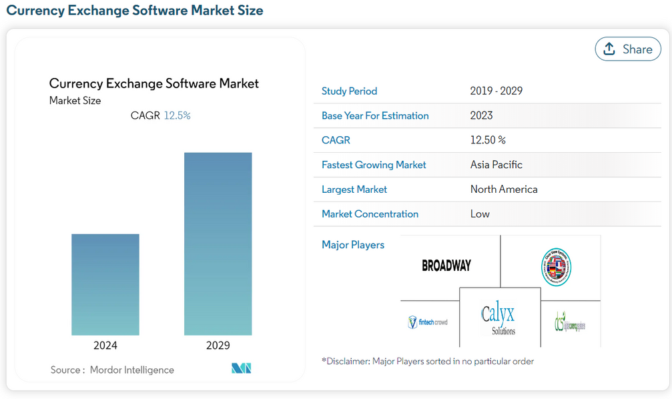
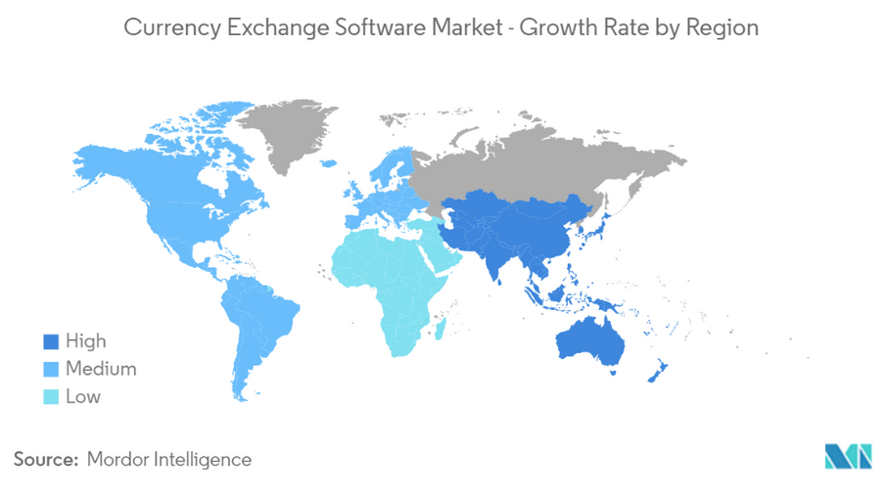

Market Büyüklüğü
Market Neden Büyüyor ?
Bu büyümenin temel sebepleri uluslararası transferlerde artış, FinTek sektörüne yapılan yatırımlardaki artış, son kullanıcının artan talepleri ve cloud teknolojilerine adaptasyonun artmasıdır.
Nasıl Dahil Olabilirsiniz?
TABİİ Kİ TRUSTEX’LE!
Döviz Çevirici Uygulamaları yaklaşık market değeri 58 Milyar Dolar
HEDEF KİTLE
ÜLKE PARA BİRİMİ DIŞINDA PARA BİRİMİ KULLANMAYA İHTİYAÇ DUYAN VEYA DÖVİZ YATIRIMI YAPMAK İSTEYEN HERKES.

Slide 7


Ürün Faz 1
Özellikler:
DÖVİZ AL-SAT
ÇAPRAZ İŞLEM
PARA TRANSFERİ
HEM BİREYSEL HEM ARACI KURUM İŞLEMLERİ
HESAP DETAY DÖKÜM GÖRÜNTÜLEME
DÖVİZ ÇEVİRİCİ

Slide 8
Ürün Faz 2
Özellikler:
FAVORİLERİM
DESTEK
LİMİT, STOP, BİLDİRİM
YAPAY ZEKA DESTEKLİ CHATBOT
KAR/ZARAR
KURUMSAL MÜŞTERİ
TOPLU MÜŞTERİ EKLEME
BİLDİRİMLER

Slide 9

Teşekkürler !
Şimdi Demo Zamanı

